Slide 1
Добро пожаловать!

Slide 2
Б…седа, б…ография, бле…ть,
б…лото
Л

Slide 3
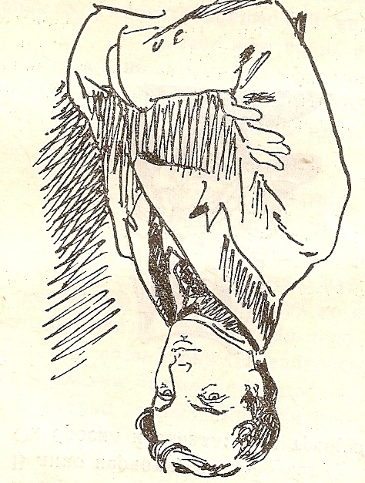
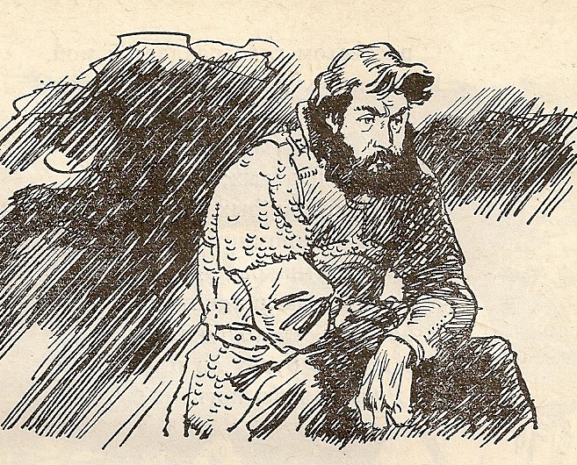
Ревела буря, дождь шумел;
Во мраке молнии летали;
Бесперерывно гром гремел,
И ветры в дебрях бушевали…-
ревела
шумел
летали
гремел
бушевали
КОНДРАТИЙ ФЁДОРОВИЧ РЫЛЕЕВ

Slide 4


«Изменение глаголов прошедшего времени по родам и числам»

Slide 5
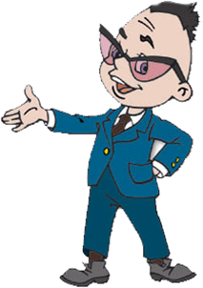
Ревела буря, дождь шумел.

Slide 6
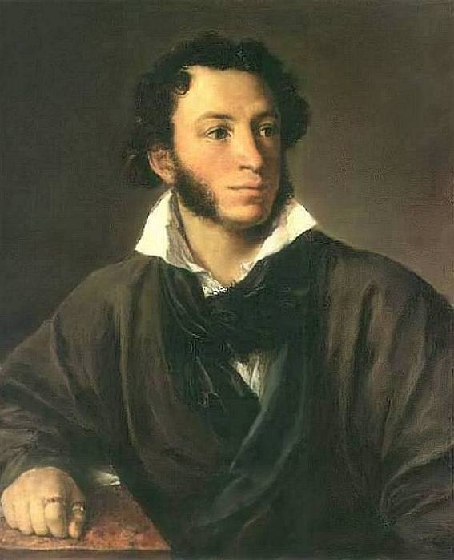
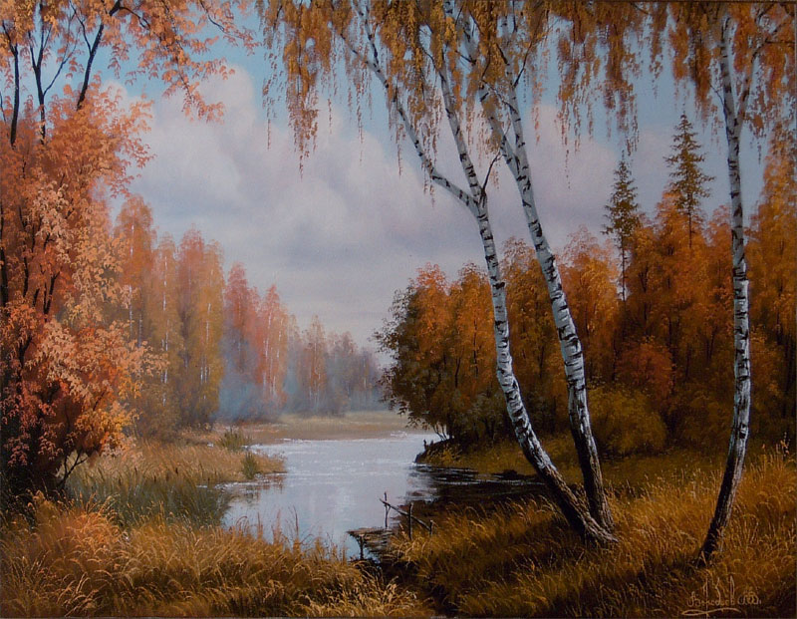
Уж небо осенью дышало
Уж реже солнышко блистало

Slide 7
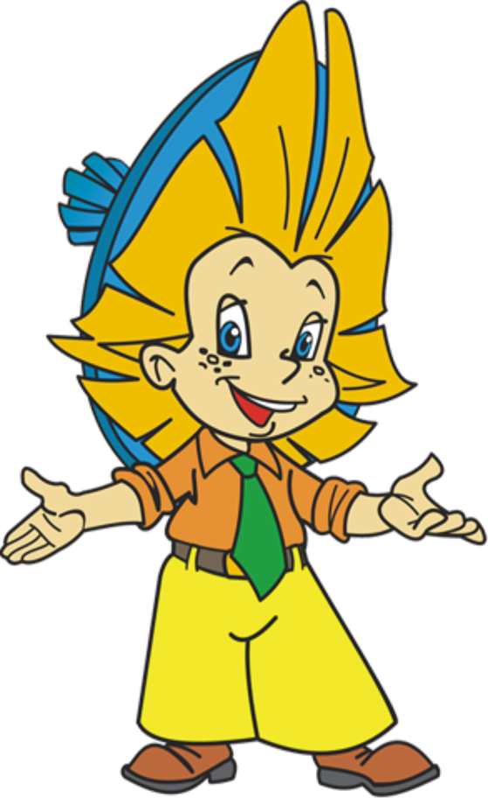
Во мраке молнии летали,
И ветры в дебрях бушевали.

Slide 8
Вверх ладошки! Хлоп! Хлоп! Хлоп!
По коленкам – шлёп, шлёп, шлёп!
По плечам теперь похлопай!
По бокам себя пошлёпай!
Можем хлопнуть за спиной!
Хлопай перед собой!
Вправо можем! Влево можем!
И крест – накрест руки сложим!

Slide 9
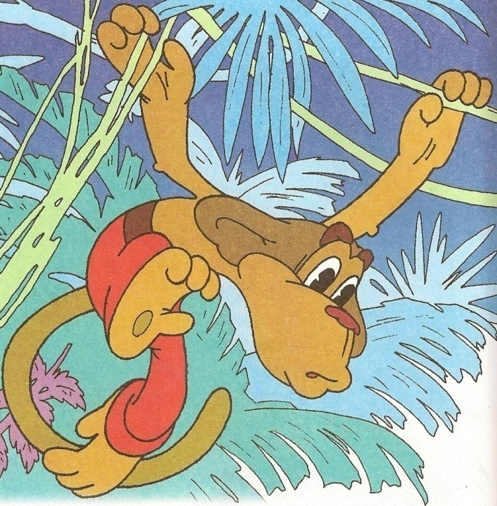
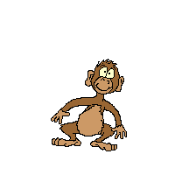
Вот настал… утро,
Солнышко пригрел…,
От жары Мартышка Сразу разомлел… .

Slide 10
Как-то незаметно
Время пролетел…,
Как-то незаметно
небо почернел… .

Slide 11

Если б мыло
Приходил…
По утрам ко мне в кровать
И само меня бы мыл… -
Хорошо бы это было!..
Если б ручку мне в придачу,
Чтоб могла
Решить задачу,
Написать диктант любой –
Всё сама,
Само собой!..
Вот была бы красота!
Вот бы жизнь тогда настал..!
Знай, гуляй да отдыхай!
Тут и мама перестал…
Говорить, что я лентяй…

Slide 12
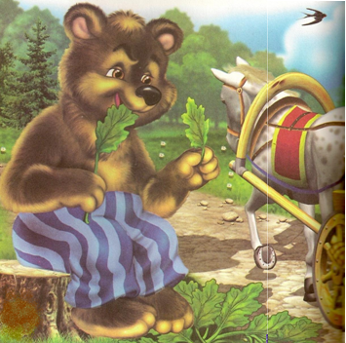

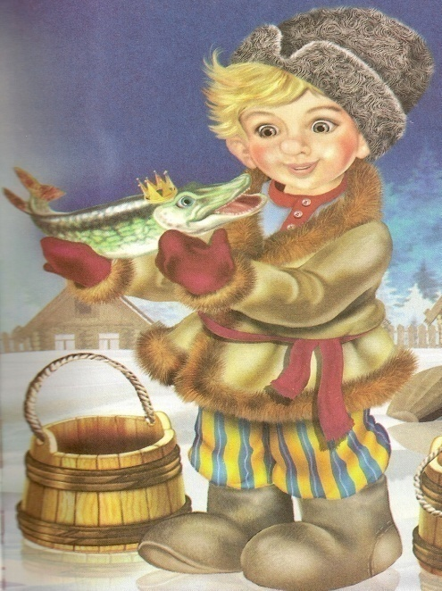
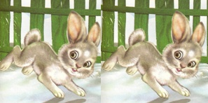
Сидеть сложа руки.
Палец о палец не ударить.
По щучьему веленью.
Гнаться за двумя зайцами.

Slide 13
Стоял… раннее утро.
Длинные тени лежал… на песке.
Лёгкая волна набегал… на берег.
Море сверкал… в лучах солнца.
На берегу сидел… белая чайка.
Лучи солнца освещал… верхушки сосен.

Slide 15
Учитесь с улыбкой,
Шутите, учась!
Любая ошибка
Исчезнет, боясь
Веселой науки
И радостных глаз.
Учитесь без скуки –
Как я!
В добрый час!

